Slide 1
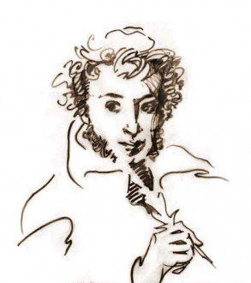
Александр Сергеевич Пушкин
Я памятник себе воздвиг нерукотворный,
К нему не зарастет народная тропа…
А.С. Пушкин
http://aida.ucoz.ru

Slide 2
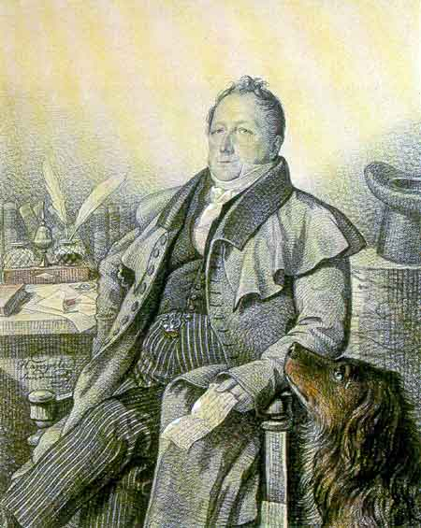
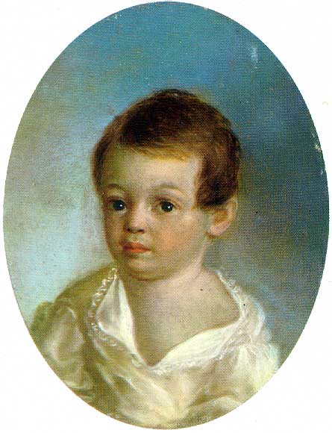
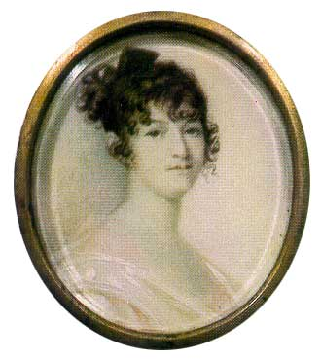
ДЕТСТВО (1799-1811)
Александр Сергеевич Пушкин родился 26 мая 1799 года. Отец поэта, отставной майор Сергей Львович Пушкин, принадлежал к старинному, но обедневшему роду. Мать, Надежда Осиповна, была внучкой Ибрагима Ганннибала, выходца из Северной Абиссинии, нареченного в России Абрамом Петровичем.
Отец поэта слыл острословом, увлекался литературой. Сергей Львович имел большую библиотеку, состоящую в основном из сочинений французских авторов, писал стихи на русском и французском языках.
Пушкин рос задумчивым и рассеянным, что вызывало у родителей недоумение. Воспитание поэта было французским. Благодаря няне Арине Родионовне и бабушке Марье Алексеевне Пушкин выучил русский язык.
http://aida.ucoz.ru

Slide 3
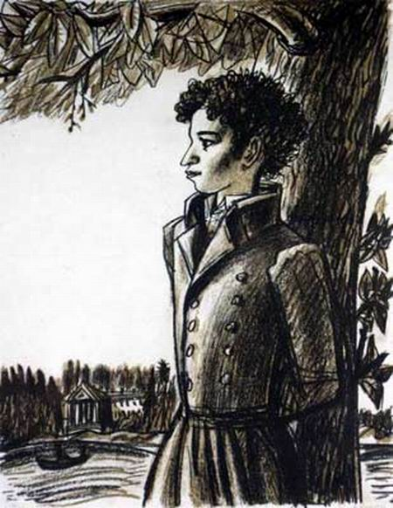
Лицей (1811-1817)
Лицей помещался в Царском Селе - летней императорской резиденции, во флигеле Екатерининского дворца. Уже само местоположение делало его как был придворным учебным заведением.
Лицей на всю жизнь узами дружбы соединил Пушкина с И.И.Пущиным, А.А. Дельвигом, К.К. Данзасом и В.К. Кюхельбекером.

Slide 4
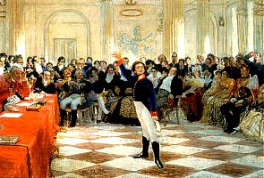
Лицейский период творчества
В 1811 году Пушкин поступил в Царскосельский лицей. Первые стихотворения датированы 1813 г.
В 1814 г. публикуется в «Вестнике Европы» стихотворение
«К другу стихотворцу» .
В январе 1815 г. в присутствии Г.Р. Державина Пушкин читает стихотворение «Воспоминание в Царском Селе», классик русской поэзии благословил начинающего поэта.

Slide 5
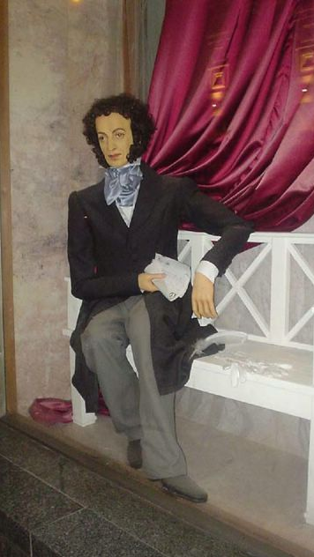
Пушкин увлекался боксом, фехтованием, играл в лапту, в мяч и очень сердился, когда его побеждали.
Он легко забывал пустяковые обиды,но долго помнил серьёзные, нанесённые ему как человеку, унижающие его личное достоинство.
Имя его стало известно за пределами лицея.
В.А. Жуковский назвал молодого поэта «надеждой нашей словесности». Пушкин буквально ворвался в литературу, он начал дружить с К.Н. Батюшковым и П. А. Вяземским. Но в лицейских стихах поэта еще много подражательности, Пушкин не стесняется своего ученичества.
А.С.Пушкин

Slide 6
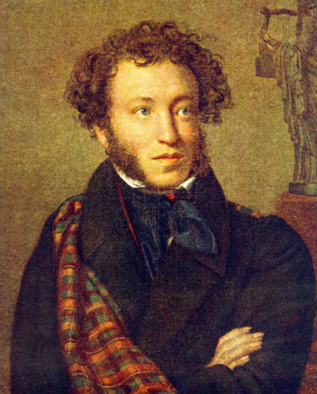
ПЕТЕРБУРГ (1817-1820)
Прошли лицейские годы, и с ними окончилась юность Пушкина. Служба в Коллегии иностранных дел, куда был зачислен молодой коллежский секретарь Александр Пушкин, не обременяла его. Поэт ощутил полноту жизни, наслаждался молодостью, здоровьем. Пушкин с увлечением отдался поэзии, искусству. В атмосфере петербургского вольномыслия формируется мировоззрение поэта; поэт дружит П.Я. Чаадаевым, сближается с членами тайного общества «Союз благоденствия».
А.С.Пушкин

Slide 7
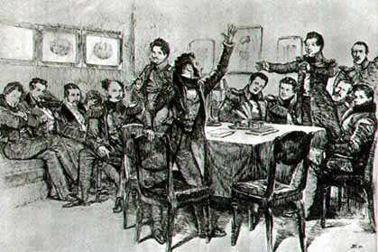
Участники «Союза благоденствия» мечтали об ограничении власти царя конституцией. Пушкин охотно читал здесь свои политические стихи, знал, что в этом обществе поймут пламенные порывы его мятежного сердца. Под этим влиянием написаны стихотворения «Вольность», «Деревня», «К Чаадаеву» . Поэзия Пушкина в этот период носит разноплановый характер, он пишет и оды, и элегии, и гражданские стихи.. Происходит формирование стиля А.С. Пушкина.

Slide 8
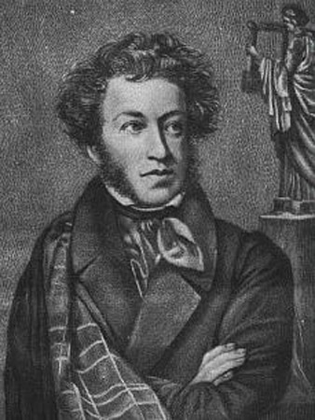
ЮЖНАЯ ССЫЛКА (1820-1824)
До правительства дошли вольнолюбивые стихи Пушкина и резкие эпиграммы на царя. Александр I приказал генерал-губернатору Милорадовичу арестовать поэта. Друзья приложили немало усилий, чтобы облегчить участь поэта. Наконец царь уступил. И 6 мая 1820 года Пушкин выехал в южную ссылку.
Поэт стал изгнанником, его окружает ореол мученика. В Кишиневе Пушкин общается с членами тайного Южного общества, ссылка не заставила его каяться, наоборот, он жаждет борьбы. Вместе с семьёй генерала Раевского поэт путешествовал по Кавказу, где сформировался пушкинский романтизм. Поэмы «Кавказский пленник», «Братья разбойники», «Бахчисарайский фонтан», «Цыганы» –главное из достижений Пушкина в период южной ссылки. В Кишиневе в 1823 г. началась работа над романом в стихах«Евгений Онегин».
А.С.Пушкин

Slide 9
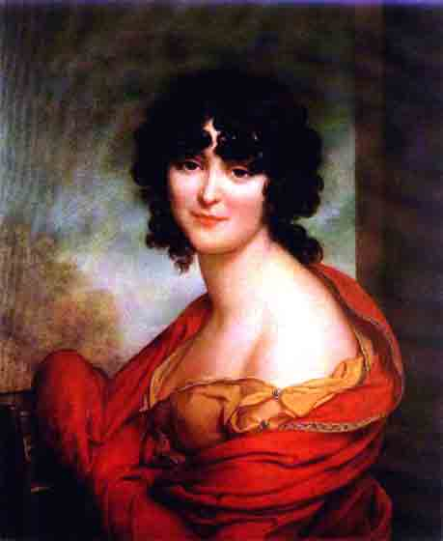
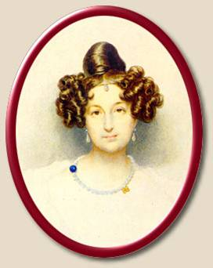
В июле 1823 г Пушкина перевели в Одессу в распоряжение графа Воронцова М.С. Пребывание здесь было наполнено светской жизнью. Поэт испытал здесь увлечения Амалией Ризнич и Каролиной Собаньской, страсть к Е.К Воронцовой, тем самым нажив врага в лице графа Воронцова. Стараниями последнего поэт был направлен в Михайловское.

Slide 10
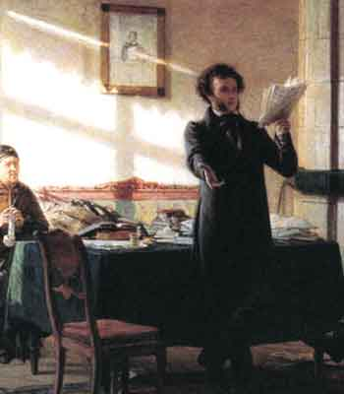
МИХАЙЛОВСКОЕ (1824-1826)
8 августа 1824 года Пушкин приехал в Михайловское. Поэту запретили самовольно покидать Михайловское. Здесь он находился в полном одиночестве. За ним установлен двойной надзор – царский и церковный, потому что от имени царя поэту предъявили обвинение в атеизме.
Долгие осенние и зимние вечера он коротал с Ариной Родионовной, которая рассказывала ему сказки и напевала грустные мелодии песен. Это время смены ориентиров, его поэзия лишилась цельности, он исчерпал принципы романтизма и двигался к новым художественным принципам, которые позже назову реалистическими. Пушкин пишет поэму «Граф Нулин», продолжает роман «Евгений Онегин», пишет историческую трагедию «Борис Годунов».
Пушкин в Михайловском.

Slide 11
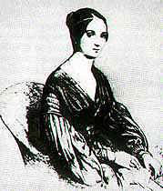
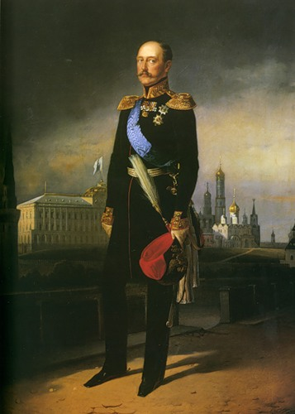
В Тригорском
Только тесная дружба с помещицей села Тригорское П.А. Осиповой и ее дочерьми связывала Пушкина с внешним миром. Здесь произошла встреча с племянницей хозяйки Анной Петровной Керн и возникло стихотворение «Я помню чудное мгновенье». В Михайловском Пушкин получил известие о смерти Александра I, узнал о восстании на Сенатской площади и следствии над участниками восстания. В сентябре он был вызван для разговора с царем Николаем I.

Slide 12
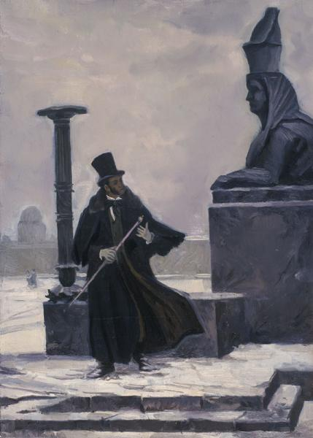
После ссылки (1826-1830)
Знакомые и друзья Пушкина числились в списках государственных преступников, их ждало суровое наказание, а пятеро из них были казнены.
Пушкин их не забудет. Он ободрит Кюхельбекера, Пущина. Он посвятит декабристам немало строк.
8 сентября 1826 года Пушкин прибыл в Москву. Беседа с царём продолжалась довольно долго, около 2 часов. Пушкин пообещал воздержаться от цензурной критики правительства. Николай I разрешил поэту жить в 2 столицах и пообещал быть личным цензором поэта. Но прощенный царем, Пушкин не склонил головы, он послал своим друзьям в Сибирь слова участия (стихотворения «Во глубине сибирских руд», «И.И. Пущину»)

Slide 13
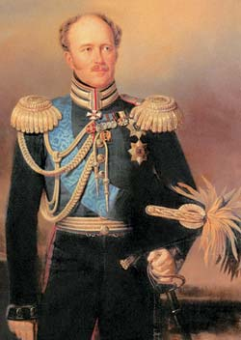
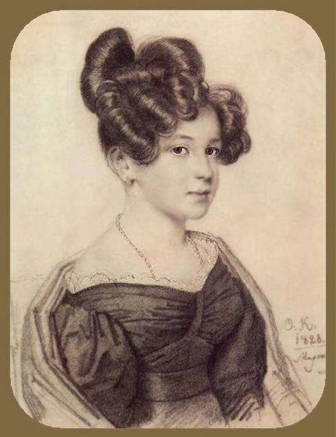
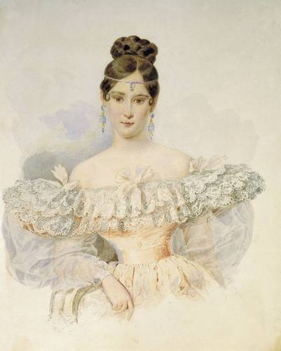
Поэт почувствовал железные тиски нового режима. За каждым его шагом бдительно следило 3 отделения и его шеф Бенкендорф. В этот период написаны произведения о Петре I «Арап Петра Великого», «Полтава», Пушкин осознает уровень ответственности поэта перед народом («Поэт», «Поэт и толпа» и др.)
В 1828 г. Пушкин начинает думать о браке, делает предложение
А.А. Олениной, получает отказ. Знакомясь на балу с
Н.Н. Гончаровой, поэт поражен ее красотой, в 1829 г. делает предложение, не получив определенного ответа, повторяет предложение в 1830 г, получив согласие, отправляется в родовое имение Болдино.

Slide 14
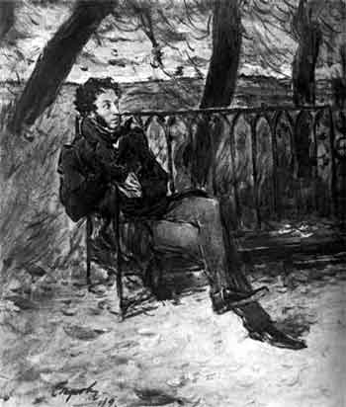
Болдинская осень ( 1830)
Этот период оказался самым плодотворным в жизни Пушкина, количество написанного за три месяца сопоставимо с результатами труда за десятилетие. Пушкин закончил роман “Евгении Онегин”, написал “Повести Белкина”, несколько небольших драматических произведений, названных в одном из его писем “маленькими трагедиями”, народно-лирическую драму “Русалку”, “Сказку о попе и работнике его Балде” и несколько прекрасных лирических стихотворений.
Лирика Пушкина в Болдинскую осень 1830 года достигает невиданных идейно-художественных высот. Столь же велики достижения Пушкина в прозе и драматургии.

Slide 15
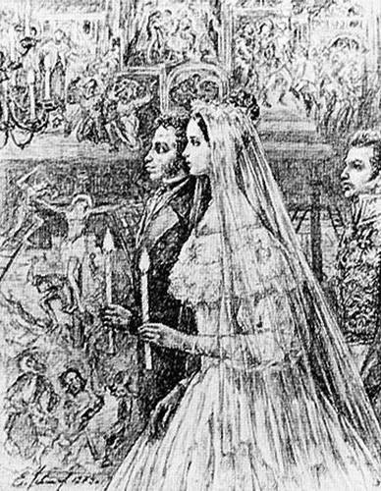
В ПЕТЕРБУРГЕ (1831-833)
18 февраля 1831 года состоялось его венчание с Гончаровой. Вскоре вместе с женой он приехал в Петербург, поэт был вновь зачислен на государственную службу для работы над «Историей Петра». В 1833 г., чтобы подробней узнать о восстании Емельяна Пугачева, Пушкин отправился в путешествие по России.

Slide 16
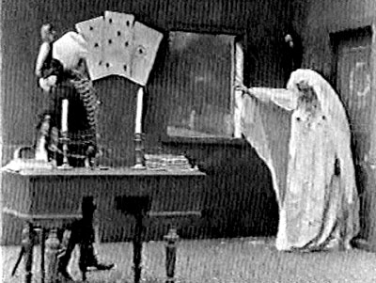
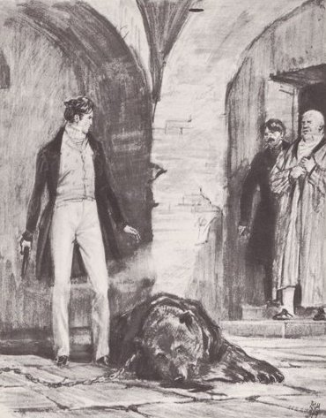
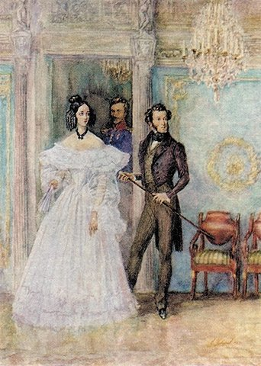
В первой половине 30-ых годов Пушкин работал над большими прозаическими произведениями - романом “Дубровский”, повестью “Капитанская дочка” и “Пиковая дама”.
Материальное положение семьи Пушкина стало катастрофическим. Ко всему этому прибавилось новое беспокойство:светские сплетни вокруг его жены.

Slide 17
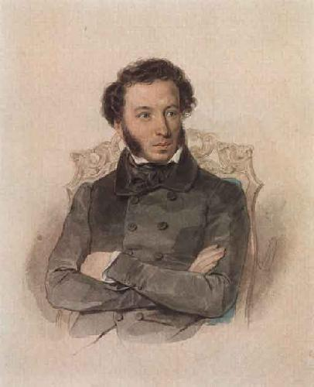
ПОСЛЕДНИЕ ГОДЫ ЖИЗНИ (1834-1837)
В конце 1833 года поэт был пожалован в камер-юнкеры. Придворное звание оскорбило Пушкина . С этого времени поэт презрительно отзывается о царе. Но он вынужден был служить, чтобы прокормить семью. В 1834 г.Пушкин подал прошение об отставке. В ответ на это правительство запретило ему работать в архивах, позже ему пришлось забрать прошение обратно.

Slide 18
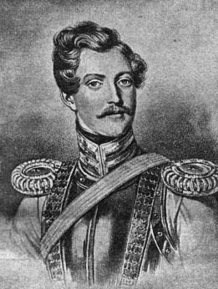
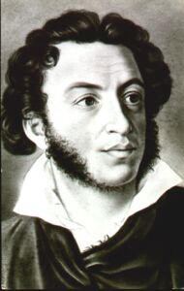
Светское общество продолжало интриги против его семьи. Пушкин не знал покоя. Молодой француз Дантес, сын французского посланника Геккерена , стал оказывать Наталье Николаевне назойливые знаки внимания. Пушкин был взбешен.
Позже поэт получил письмо, оскорблявшее честь его и жены. Поэт пришел к заключению, что письмо послано Дантесом. Пушкин вызвал француза на дуэль, но друзьям удалось предотвратить кровавую развязку

Slide 19
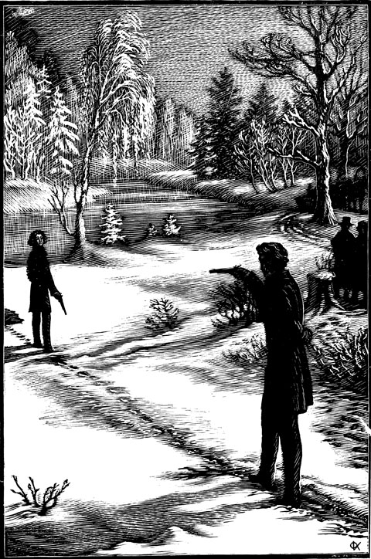
Дантес был женат на сестре Натальи Николаевны Екатерине. Но 25 января Пушкин получил анонимное письмо, оскорблявшее его жену.
В тот же день Пушкин написал гневное и резкое письмо Дантесу, в ответ на которое француз вызвал поэта на дуэль.
Дуэль состоялась 27 января 1837 года недалеко от Петербурга на Черной речке. Секундантом Пушкина был лицейский товарищ Данзас. Дантес выстрелил первым. Пушкин упал, но нашел в себе силы сделать ответный выстрел. Француз был легко ранен, пуля попала в руку, которой он прикрывал грудь.
ДУЭЛЬ А.С.ПУШКИНА И ДАНТЕСА

Slide 20
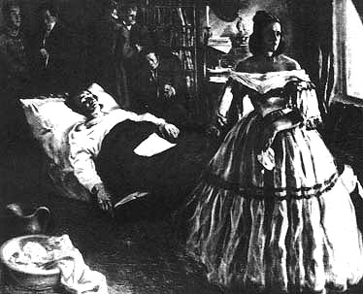
Истекающего кровью Пушкина положили в карету. По дороге домой начались сильнее боли. Рана оказалась смертельной. На квартире Пушкина собрались близкие и друзья..
28 января Пушкин простился
с женой, детьми и друзьями.
Его последние слова были :
“Кончена жизнь”.
29 января 1837 года в 2 часа 45 минут по полудни Александра Сергеевича Пушкина не стало.

Slide 21
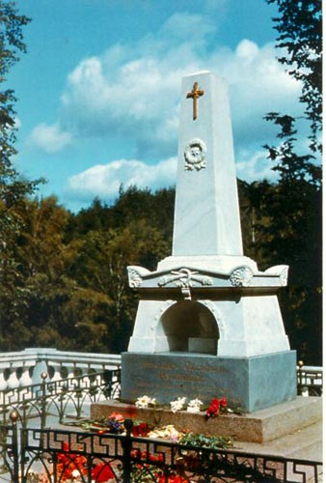
3 февраля гроб с телом Пушкина был вывезен из Петербурга в Святогорский монастырь Псковской губернии, где 6 февраля состоялись похороны поэта.

Slide 22
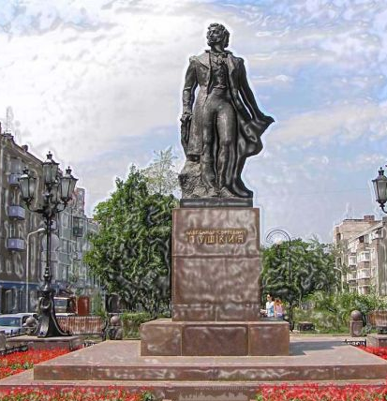
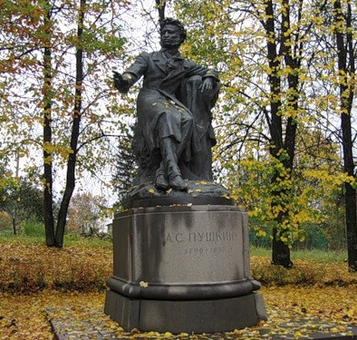
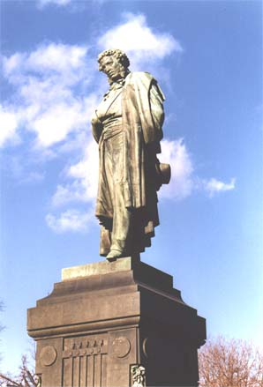
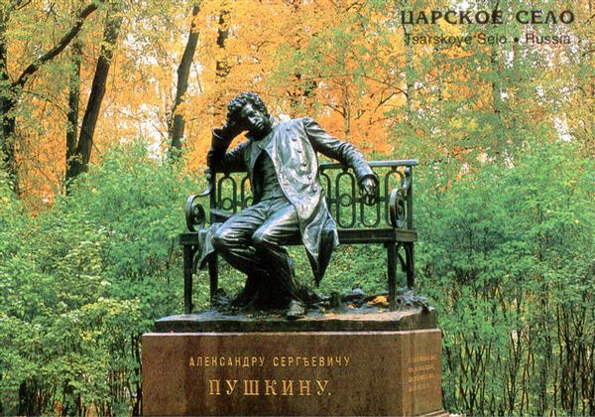
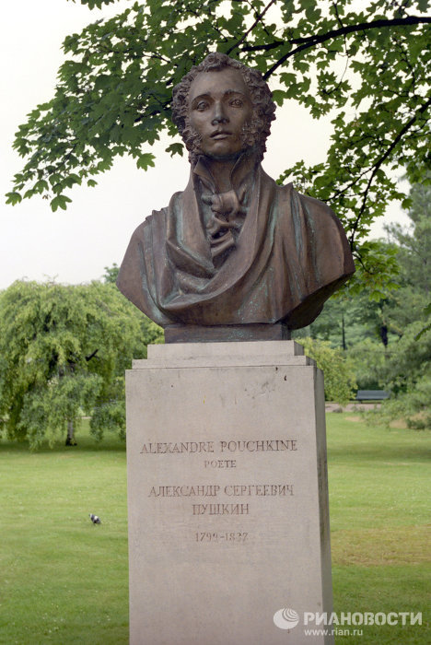
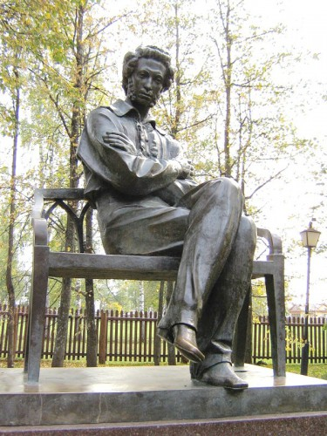
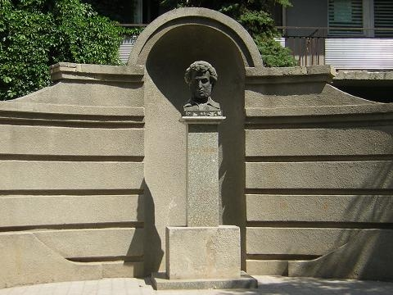
Памятник А.С. Пушкину в Петербурге
Пушкинские Горы
Памятник А.С. Пушкину
в Москве
Царское Село
Болдино
Париж
Саратов

